Slide 1
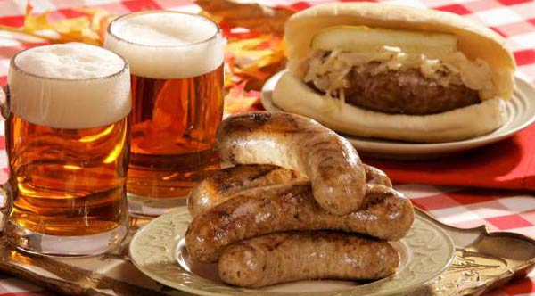
Deutsch Küche
Deutsch Küche ist durch eine große Vielfalt an Speisen vom Schwein, Kalb, Rind, Geflügel, Wild, Fisch gekennzeichnet. Beliebte Vielzahl von Gemüse, vor allem Kohl, Kartoffeln, oft gekocht. Weit verbreitet Milchprodukte, Sandwiches, Eierspeisen.

Slide 2
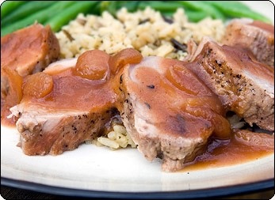
Deutschen lieber mild, Gewürze und Würzmittel in Schalen gelegt sind sehr moderat, ist in der Regel deutsche nationale Küche einfache, reich und sehr abwechslungsreiche Gerichte aus Gemüse, Fleisch, Fisch, Mehl.

Slide 3
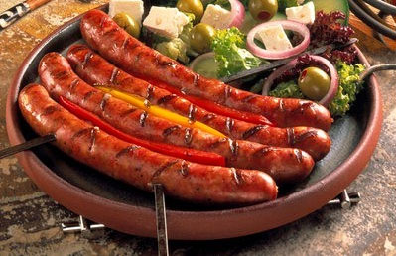
Charakteristisch für die Deutschen nutzen für Frühstück und Abendessen und alle Arten von Sandwiches (wörtlich Brot und Butter) mit verschiedenen Öl-und Öl-Massen, Gemüse, Wurst, Fisch. Snack Tisch reiche Gerichte mit Gemüse, Schinken, Salami und Würste, Sardinen und Hering vor allem mit verschiedenen Saucen (Rolle-pug), Salate mit Fleisch und verschiedene Fische, gewürzt Mayonnaise. Nach den Statistiken, die Lieblingsspeise der Deutschen - Würstchen. Außerdem in jeder Region - die Noten.

Slide 4
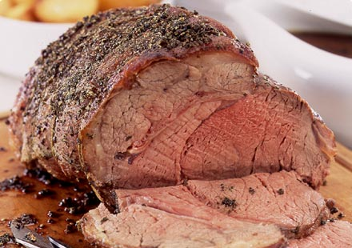
Eines der beliebtesten Gerichte der deutschen Küche wird Roastbeef.

Slide 5
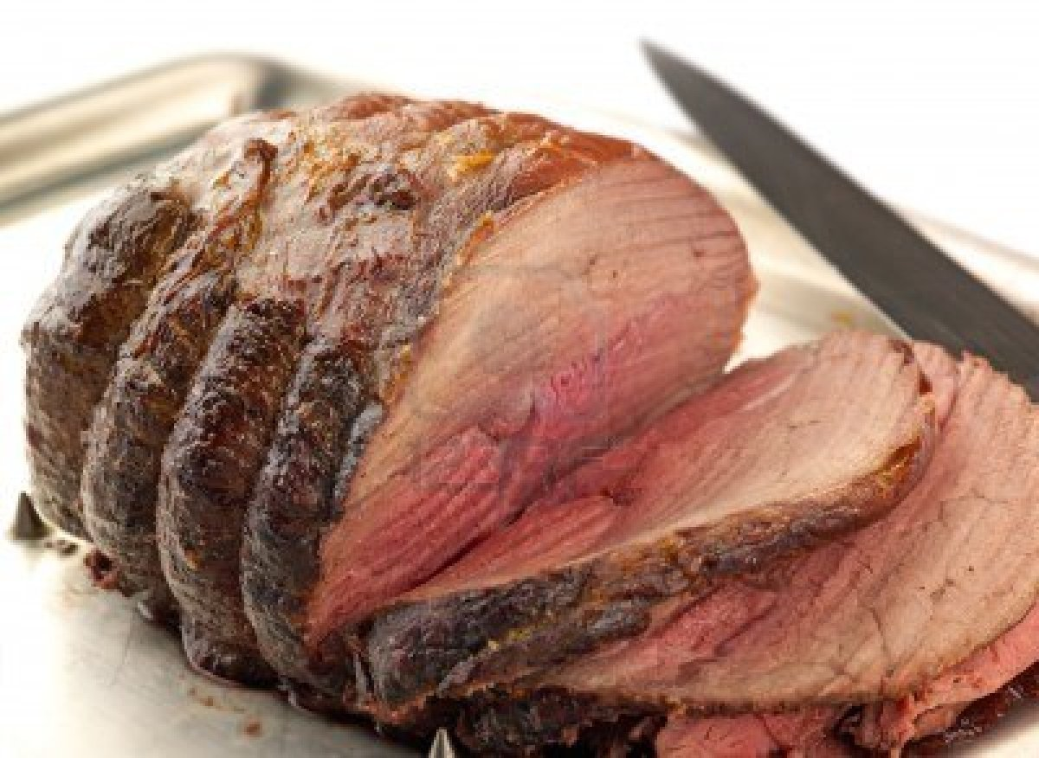
Roastbeef wird meist am Stück im Backofen bei mäßiger Temperatur rosa (medium) gebraten, wodurch es zart, saftig und aromatisch bleibt. So zubereitet, gehört es nur mit dem Bratensaft und Yorkshire-Pudding als Beilage zu den traditionellen Gerichten der englischen Küche. Kalt aufgeschnitten wird es – häufig mit Meerrettich – als Aufschnitt oder für kalte Buffets verwendet.

Slide 6
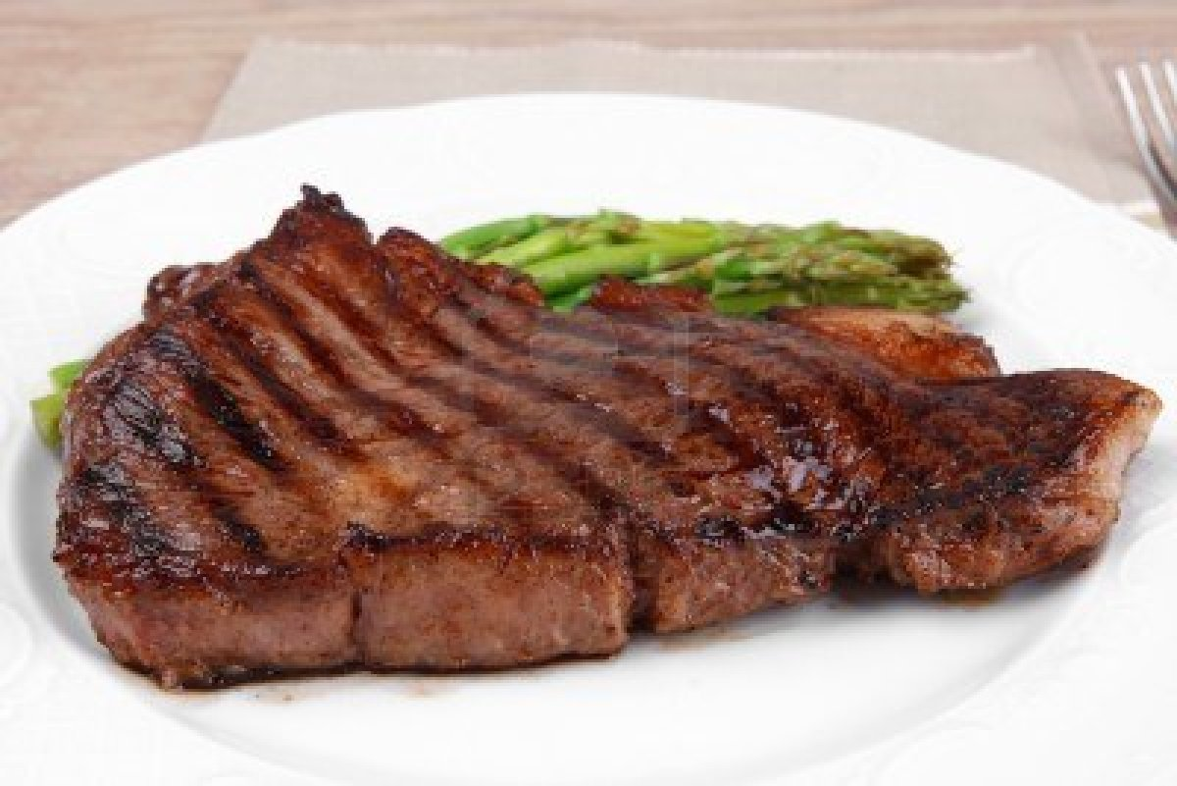
Methode

Slide 7
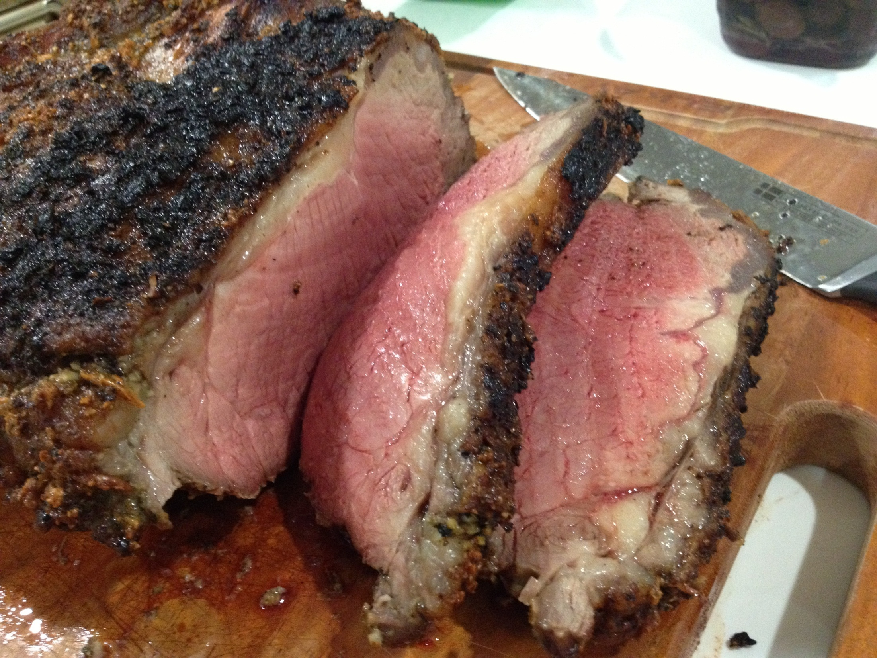
Legen Sie das Fleisch in eine große Schüssel geben und salzen. In Gaze wickeln für das Salzen Gewürze, Gewürznelken, schwarze Pfefferkörner, Lorbeerblätter, Thymian und Petersilie. Tie Küchengarn. In einer Pfanne Kapazität von ca. 4 Liter Kochen Essig 1 Zehe Zwiebel, Karotten und Gewürzen in einem Gaze-Tasche. Gießen gekochten Marinade in einer Schüssel mit dem Fleisch. Bedecken Sie und kühlen für 5 Tage (Flip Fleisch 1-2 mal pro Tag).

Slide 8
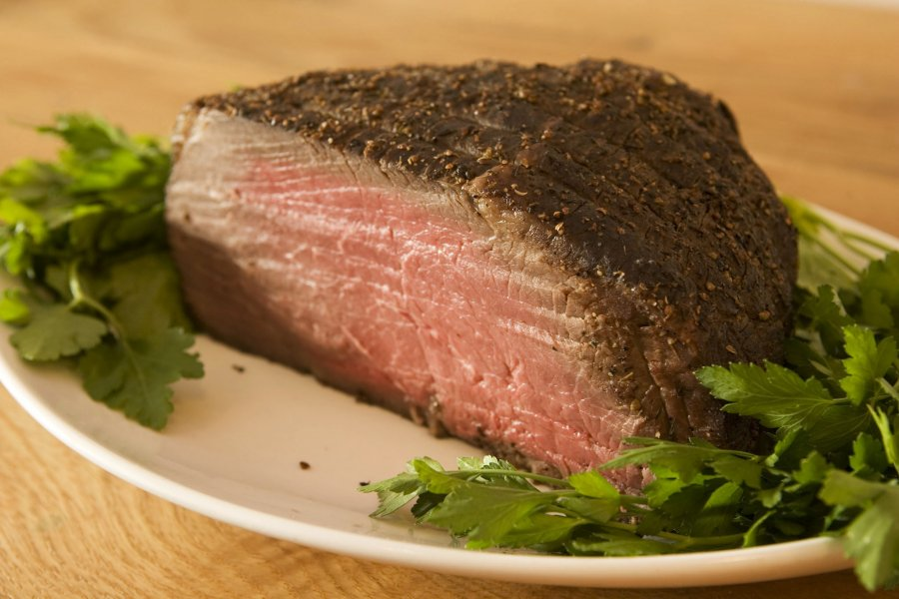
Das Fleisch aus der Marinade nehmen und gut abtrocknen. Der Stamm der Marinade in eine Schüssel durch ein feines Sieb. Einen Gazebeutel mit Gewürzen und 1 Liter 200 ml Marinade.

Slide 9
Hitze 30 g Butter und Speck in einer Pfanne mit dickem Boden und Wände mit einer Kapazität von ca. 7 Liter auf mittlerer Hitze. Kochen etwa 10 Minuten., Bis Speck vytopytsya. Übersetzen Speck in eine Schüssel geben. In den Topf Rindfleisch. Kochen etwa 25 Minuten., Drehen, bis das Fleisch gebräunt ist. In eine Schüssel geben.

Slide 10
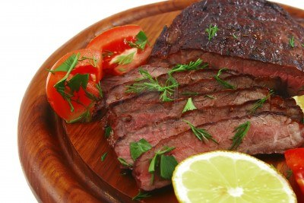
Ofen vorheizen auf 165 ° C. Fügen Sie die restlichen Zwiebeln in die Pfanne geben. Kochen etwa 18 Minuten., Rühren, bis es karamelizuyetsya. Legen Sie das Fleisch und eine Tasche von Gewürzen zurück in die Pfanne. Fügen Sie die Marinade. Zum Kochen bringen und Deckel. Backen Sie für ungefähr 2 1/2 Stunden., Bis zur vollständigen gekochtes Fleisch. Übersetzen bereit Fleisch auf einem Teller und belasten die Sauce in eine Schüssel durch ein feines Sieb.

Slide 11
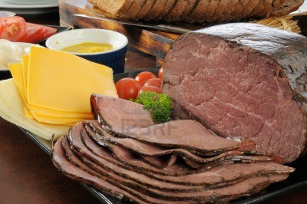
Setzen Sie die Pfanne auf mittlerer Stufe erhitzen. Fügen Sie die restliche Butter, Mehl und Zucker. Kochen ca. 5 Minuten., Rühren, bis sie braun sind. Hinzufügen Sauce, Rosinen, Ingwer Cookies und Zitronensaft. Legen Sie das Fleisch zurück in die Pfanne mit der Sauce. Zum Kochen bringen und zugedeckt köcheln lassen ca. 10 Minuten.

Slide 12
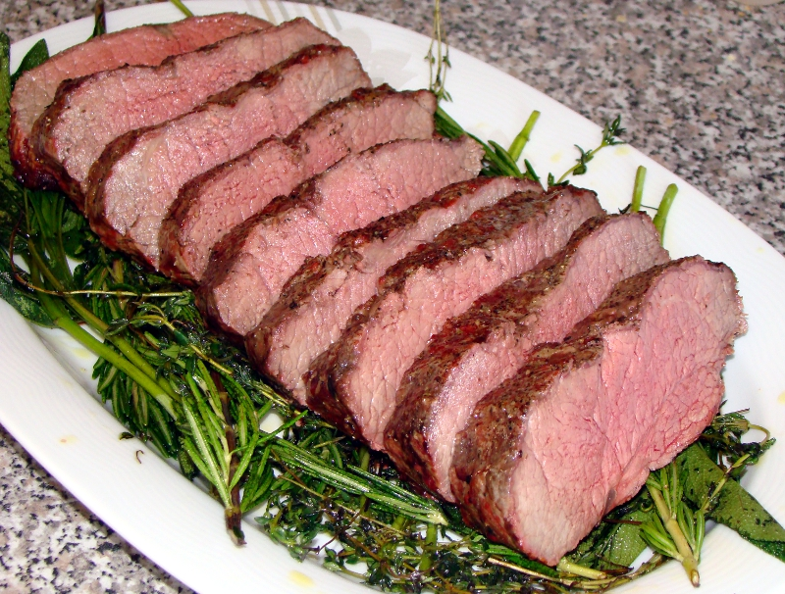
Schneiden Sie das Fleisch in dünne Scheiben schneiden und auf Teller. Nieselregen mit Sauce. Sprinkle mit Speck und Petersilie.

Slide 13
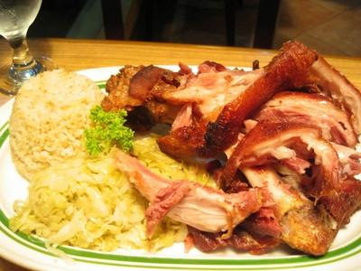
Danke!

